Slide 1

Energy Wall
Scénarios énergétiques de l’IA à l’horizon 2029
Tanjona R Skander S
Notes:
SKANDER

Slide 2
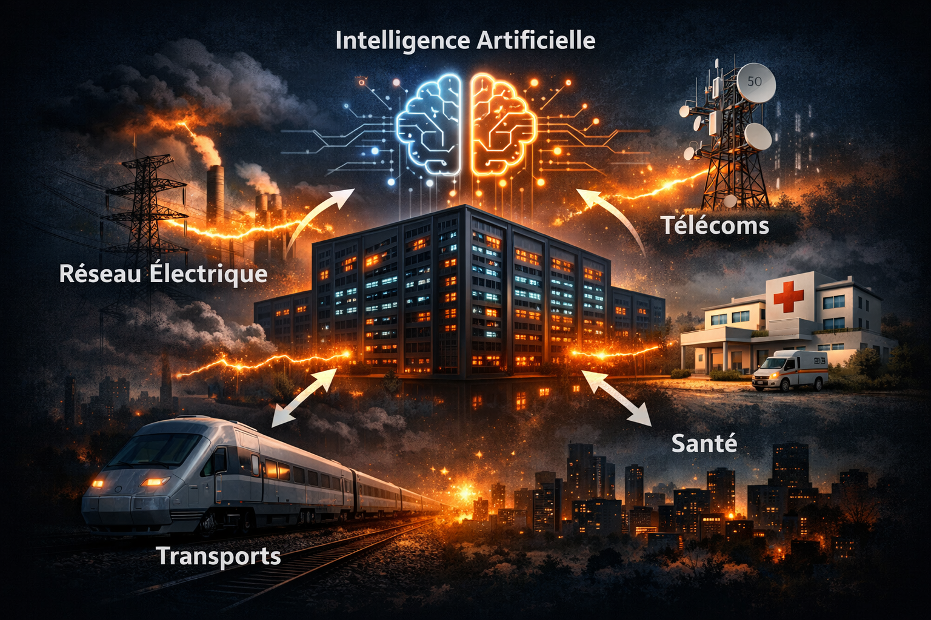
Notes:
SKANDER

Slide 3
Table of contents
01
02
03
04
Scénario APOCALYPSE
Si nous laissons faire les choses tel quel
Scénario NORMAL
Les optimisations technologiques
Scénario IDÉAL
Rupture basé sur l'IA frugale
Recommendations
Notes:
SKANDER

Slide 4
01
Apocalypse
Que se passe t il actuellement?
Notes:
SKANDER

Slide 5
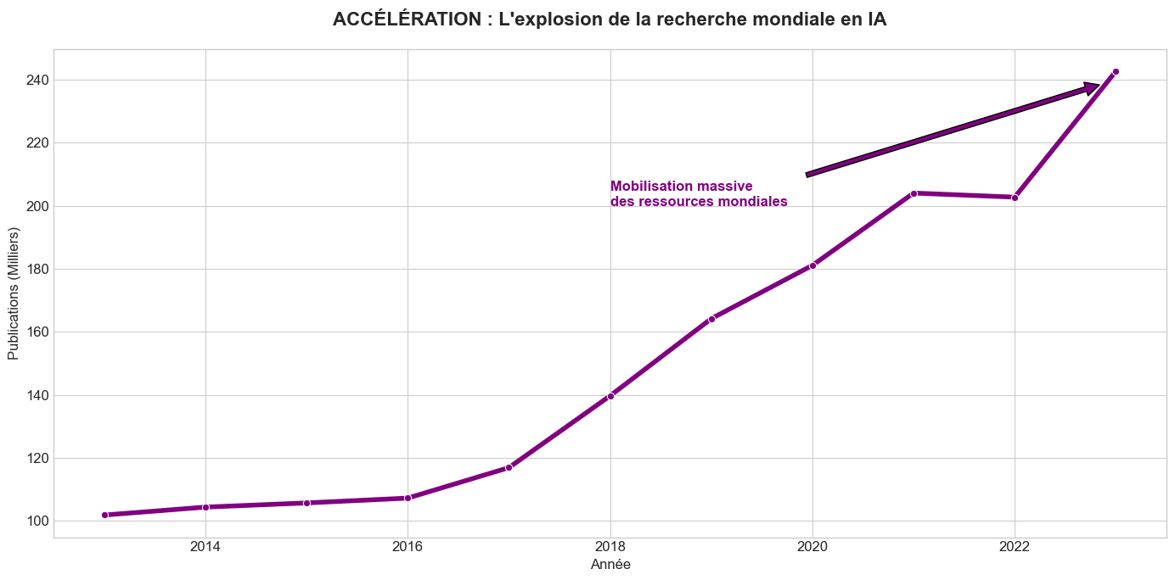
Que se passe t il actuellement?
Notes:
SKANDER

Slide 6
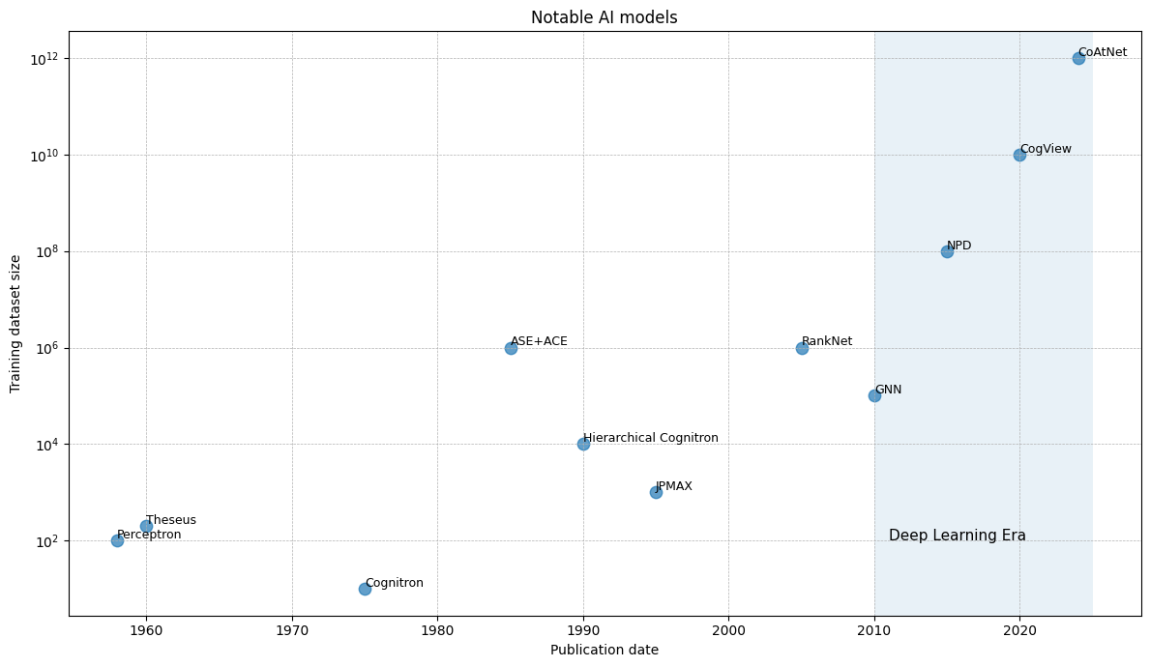
Que se passe t il actuellement?
Notes:
SKANDER

Slide 7
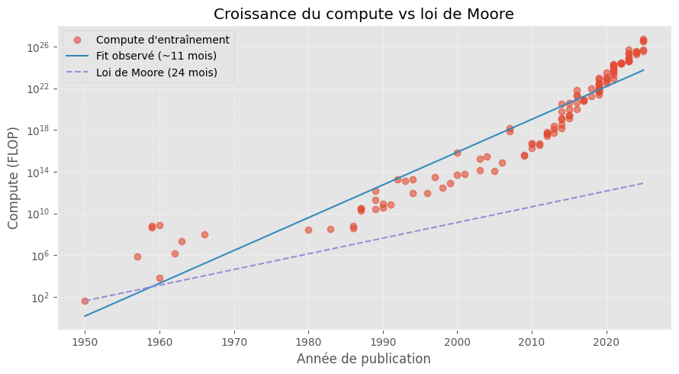
La croissance du calcul dépasse la
loi de Moore
Le compute d’entraînement double ~tous les 11 mois
La loi de Moore double tous les 24 mois
Décrochage structurel entre demande et progrès matériel
Notes:
SKANDER

Slide 8
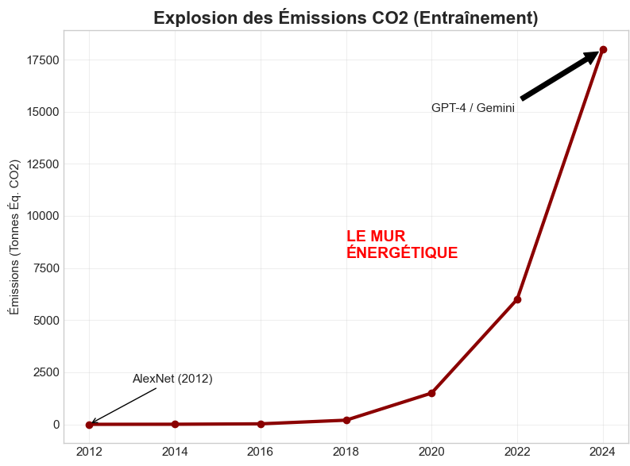
Emission de CO2 (entrainement)
Entraînement des modèles = explosion des émissions
GPT-4 / Gemini = saut d’ordre de grandeur
Le coût énergétique devient dominant
Notes:
SKANDER

Slide 9
Evolution émission de CO2 mondial
L’IA ajoute une pression structurelle supplémentaire
Aucun budget carbone prévu pour le numérique
Notes:
SKANDER

Slide 10
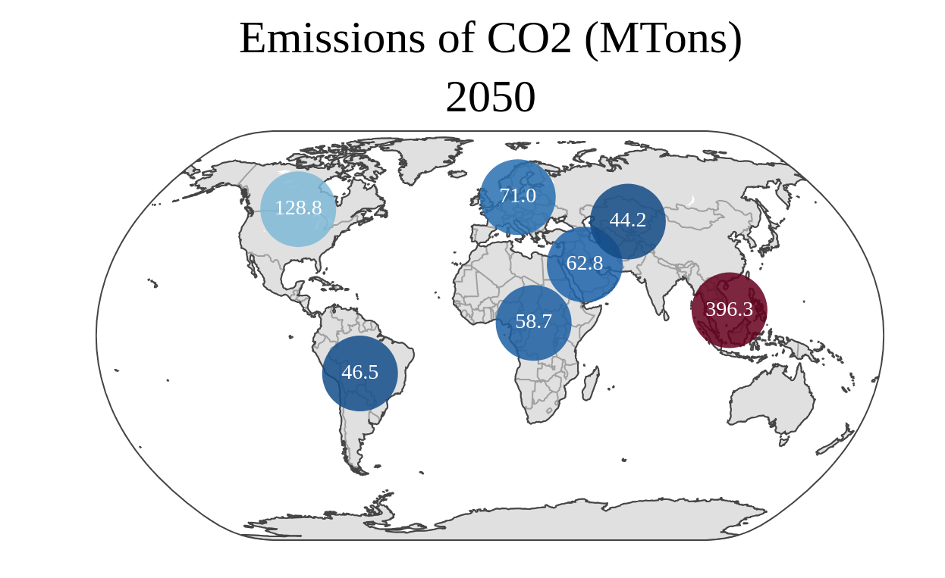
Evolution émission de CO2 mondial
L’IA ajoute une pression structurelle supplémentaire
Aucun budget carbone prévu pour le numérique
Notes:
SKANDER

Slide 11
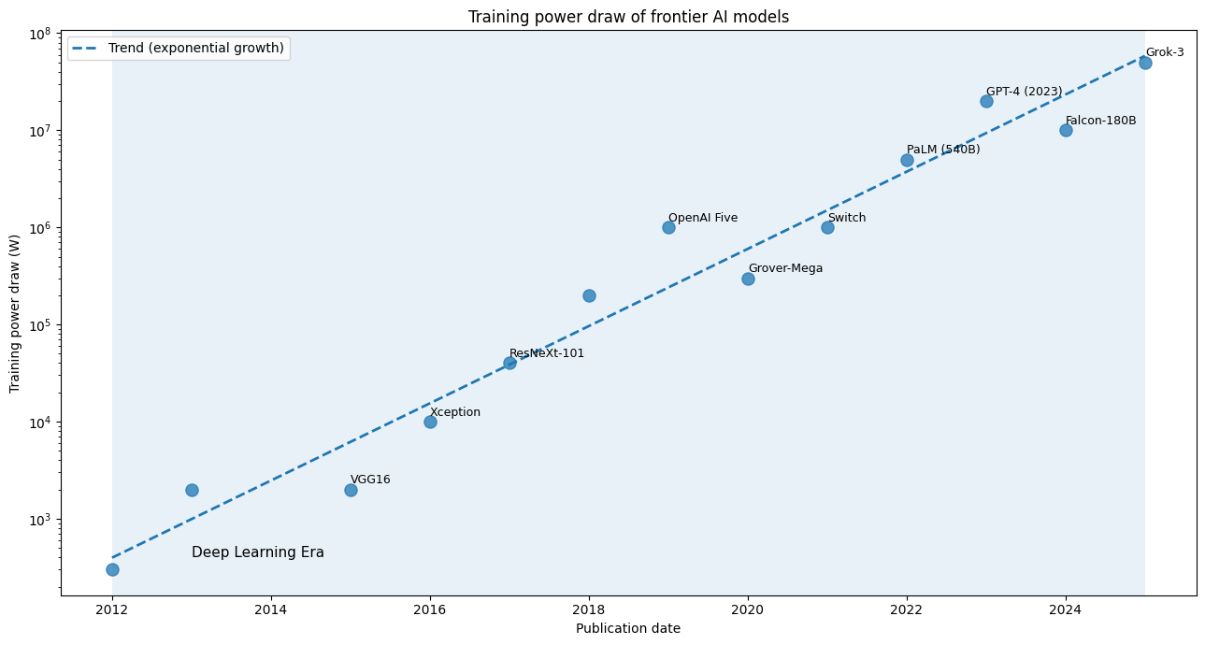
Le choc électrique
L’IA devient un acteur majeur de la demande électrique
Forte hausse de la consommation des data centers
Part IA générative en croissance rapide
Autres usages électriques
Notes:
SKANDER

Slide 12
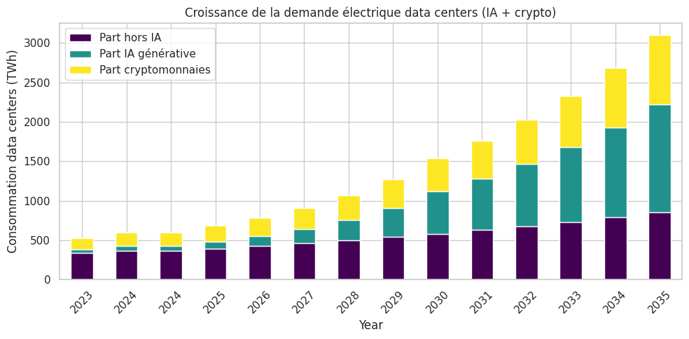
Le choc électrique
L’IA devient un acteur majeur de la demande électrique
Forte hausse de la consommation des data centers
Part IA générative en croissance rapide
Concurrence directe avec autres usages électriques
Notes:
SKANDER

Slide 13
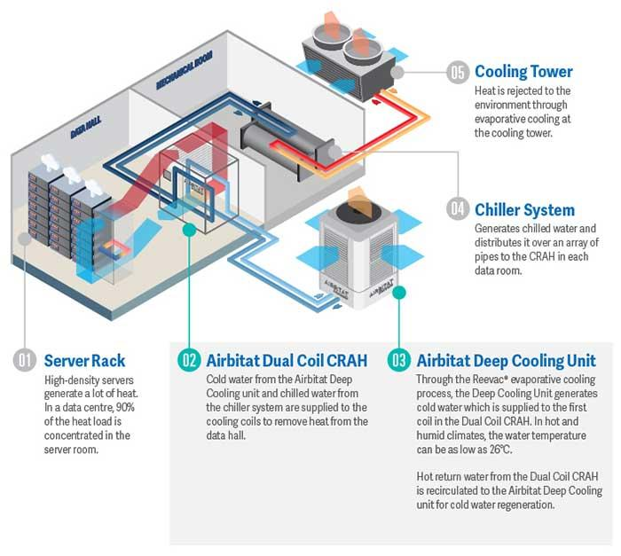
Architecture des data centers actuels
Notes:
SKANDER

Slide 14
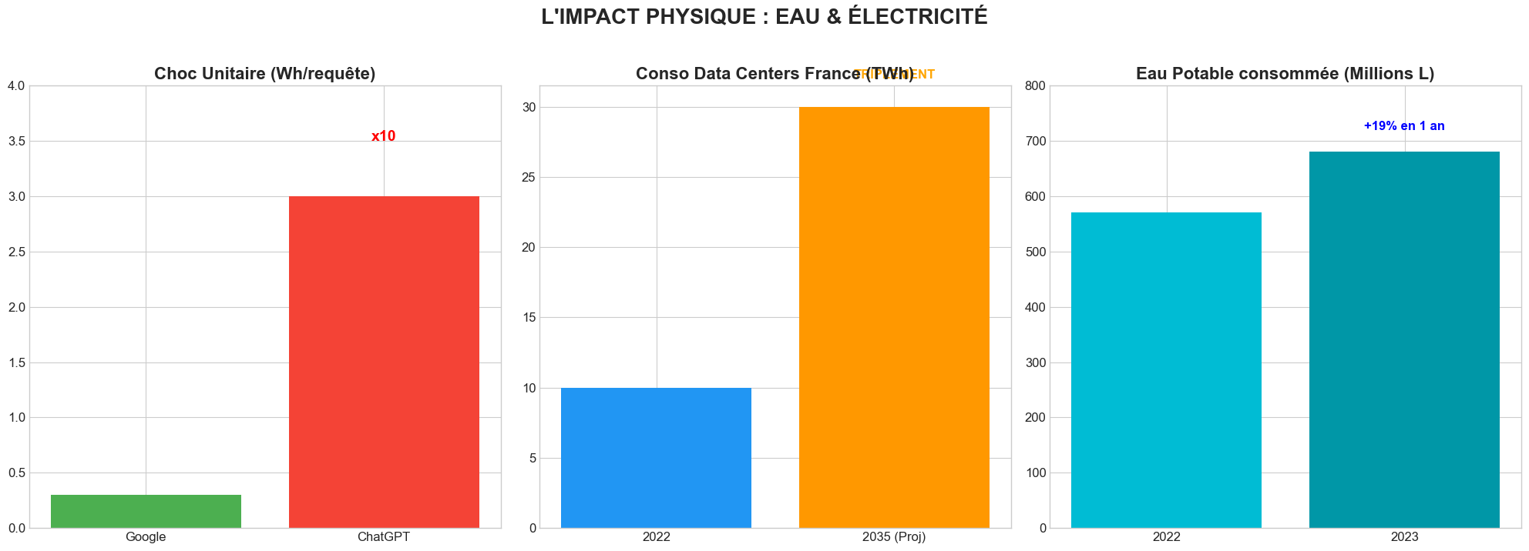
Consommation d’eau
Notes:
SKANDER

Slide 15
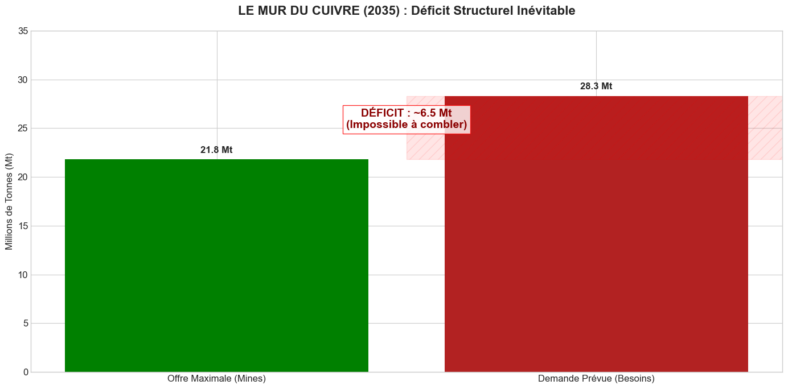
Consommation des ressources minéraux
Le cuivre est indispensable aux réseaux
Offre minière plafonnée
Déficit structurel inévitable
Notes:
SKANDER

Slide 16
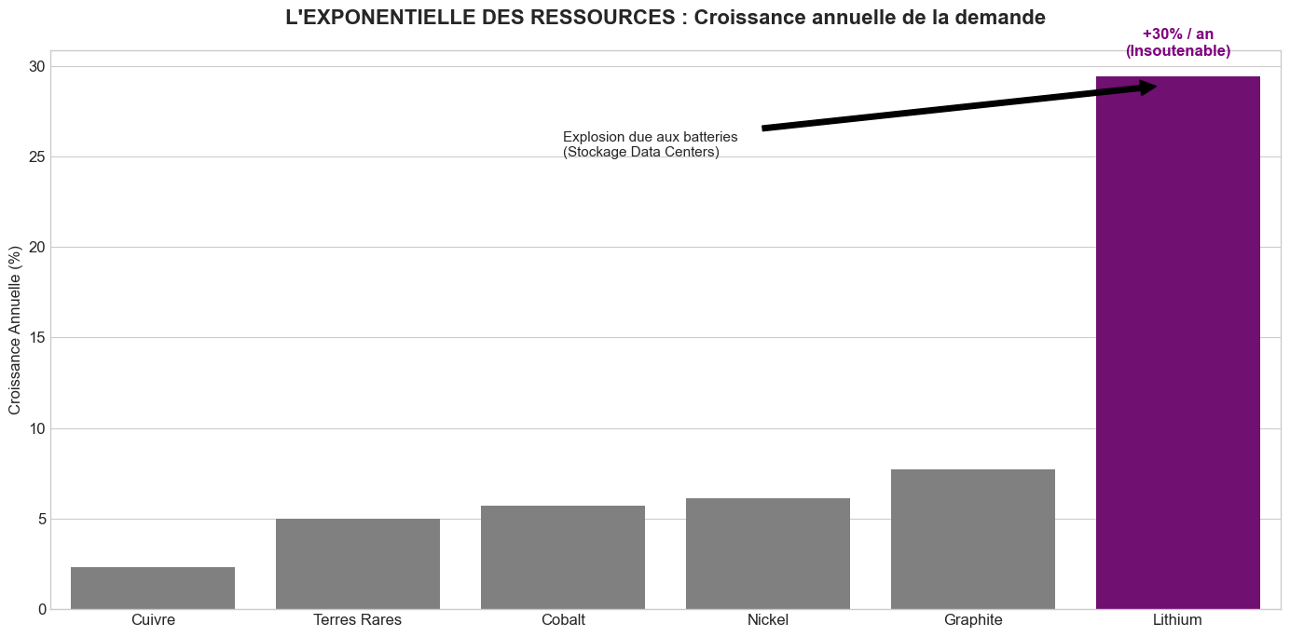
Consommation des ressources minéraux
L’IA entre en concurrence avec la transition énergétique
Notes:
SKANDER

Slide 17
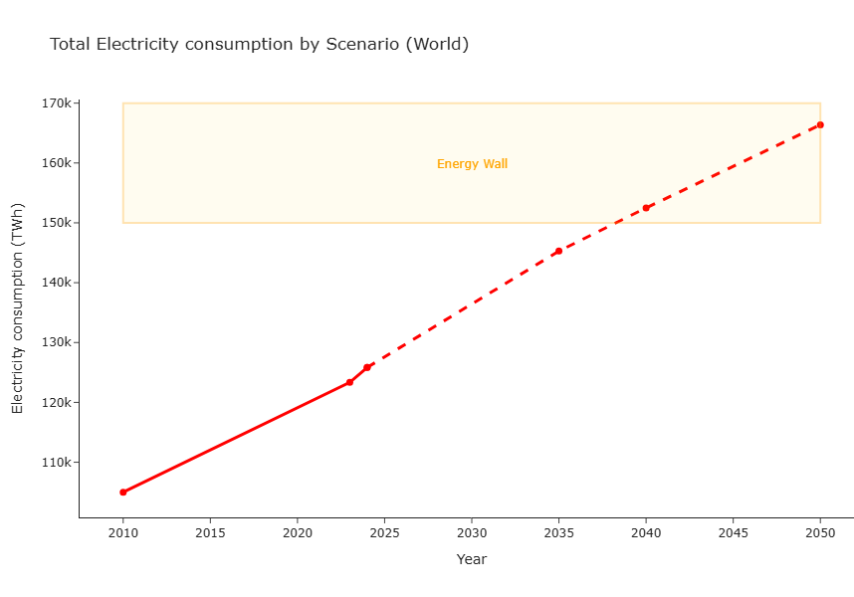
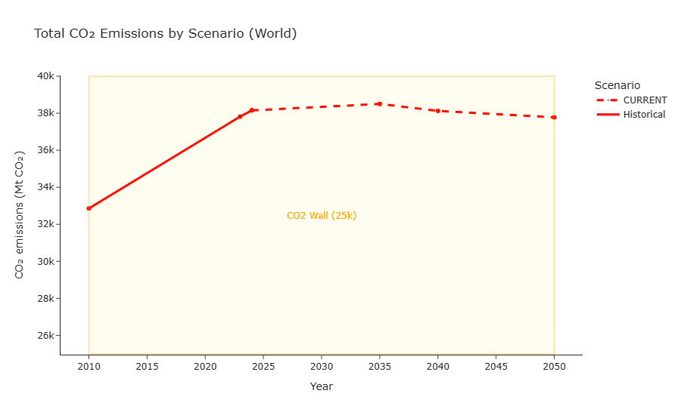
Synthèse scénario 1
Demande exponentielle
Limites physiques atteintes
Arbitrages subis (blackouts, rationnement)

Slide 18
02
Scénario normal
Pourquoi le système tient encore? (pour l’instant)

Slide 19
Pourquoi le système tient encore pour l’instant?
Progrès technologiques réels
Optimisation des modèles et des infrastructures
Investissements massifs publics et privés
Externalisation des coûts environnementaux

Slide 20
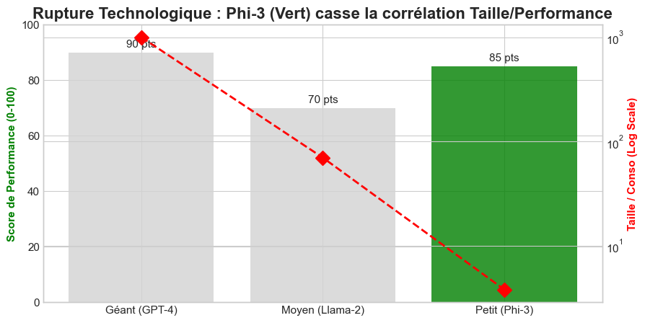
Rupture technologique partielle
Des modèles plus petits, presque aussi performants
Taille fortement réduite
Début de découplage
taille / performance

Slide 21
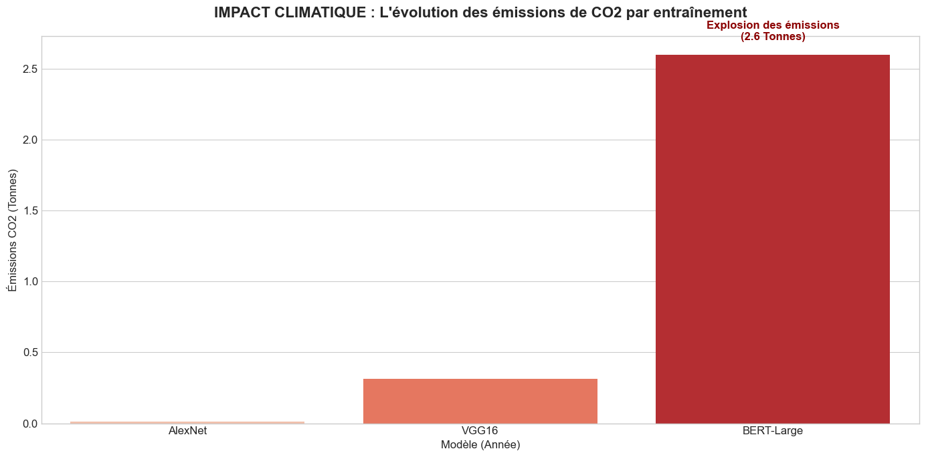
Optimisation ≠ sobriété
Optimiser n’empêche pas l’explosion des impacts
Chaque génération optimise localement
L’empreinte globale explose
Les gains sont annulés par l’échelle

Slide 22
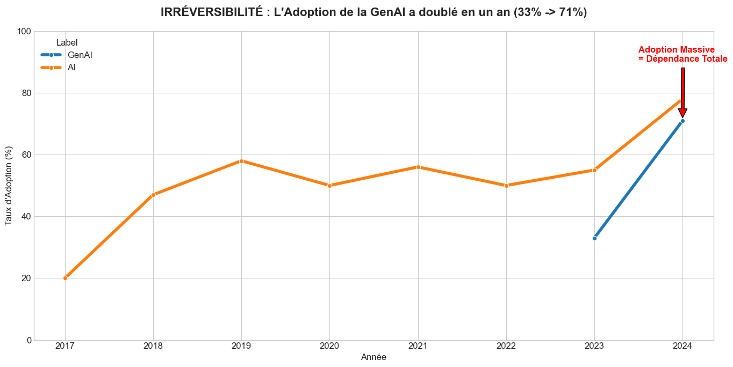
Est ce qu’on peut se passer de l’IA?

Slide 23
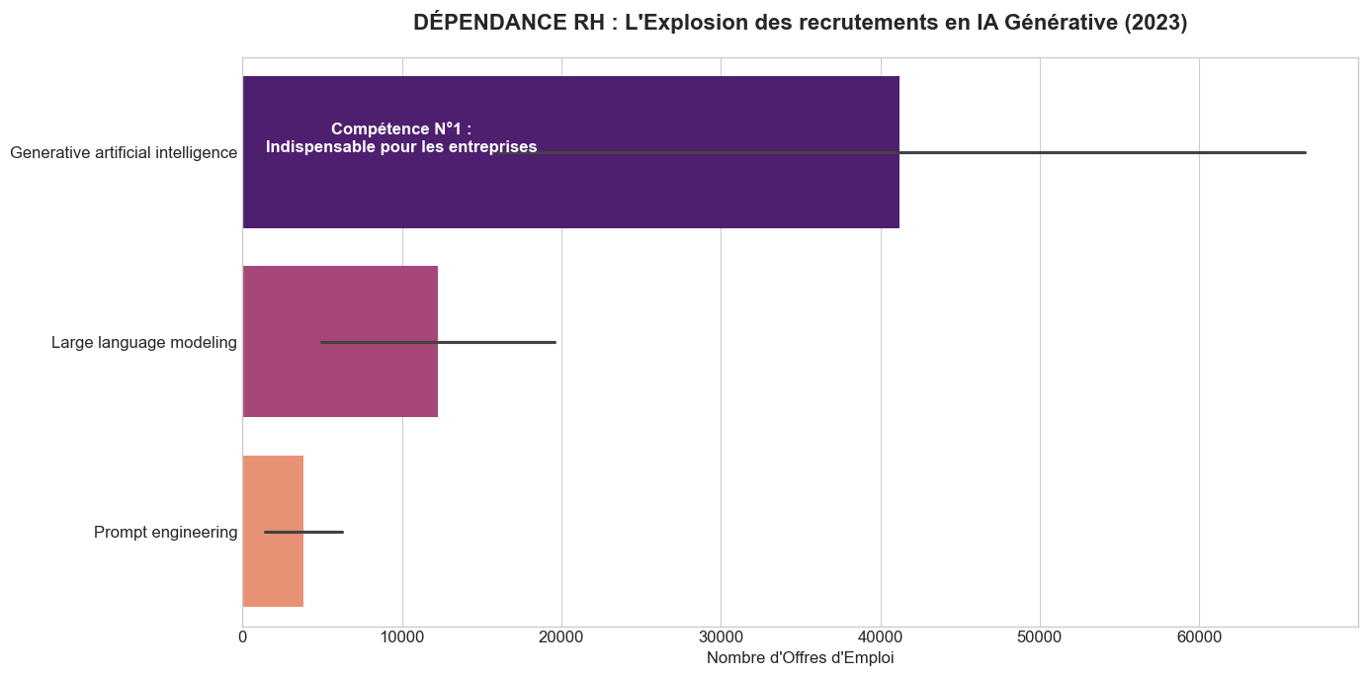
Demande du marché
L’IA devient la compétence clé
Recrutements massifs
Dépendance organisationnelle croissante

Slide 24
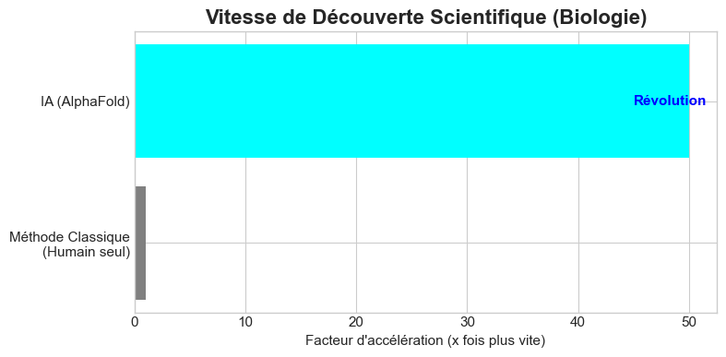
Les bénéfices réels de l’IA
Accélération massive de la recherche
Progrès scientifiques majeurs
Bénéfices sociétaux réels

Slide 25
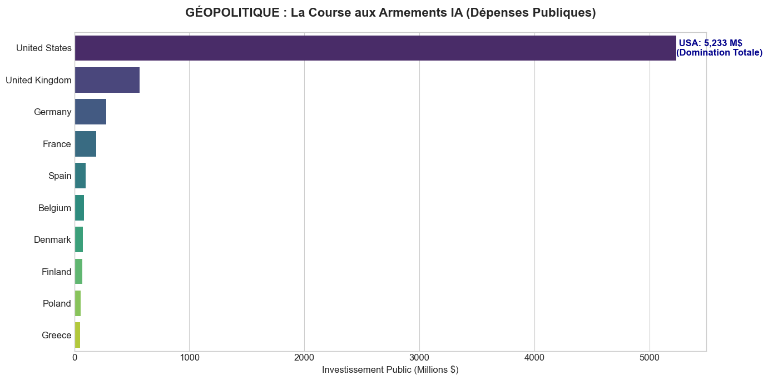
L’inertie financière
Dépendance stratégique des États
Investissements publics massifs
Compétition internationale
Renoncement impossible sans perte de souveraineté
TOO BIG TO FAIL
Notes:
Investissements en forte croissance
Logique “too big to fail”
Dépendance des acteurs économiques

Slide 26
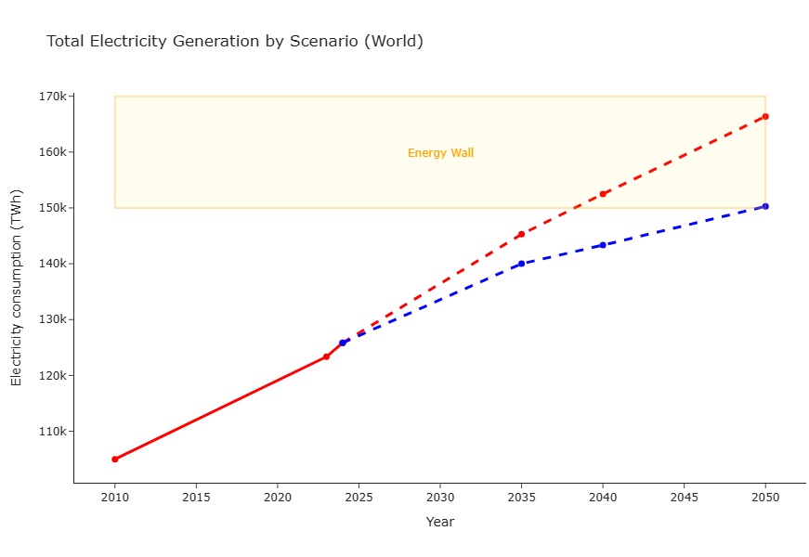
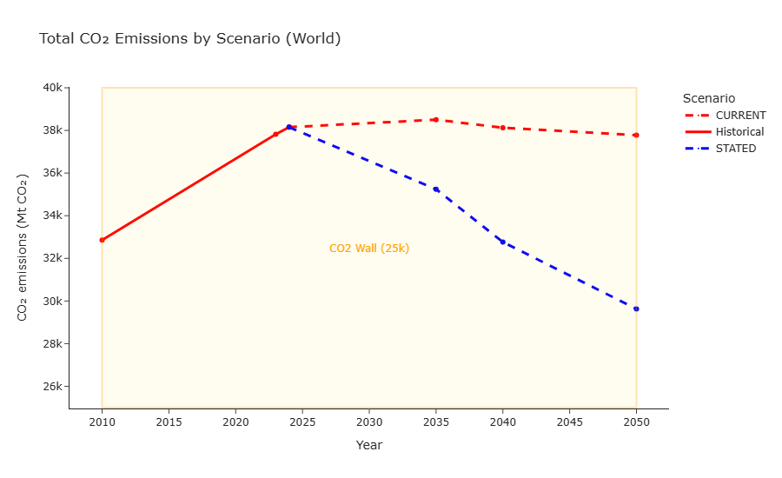
Résultat insuffisant
Un scénario stable… mais climatiquement insuffisant
Contrainte énergétique présent

Slide 27
03
Scénario idéal
Optimiser ou transformer ?

Slide 28
Net Zero : la seule trajectoire compatible
Les trajectoires actuelles ne réduisent pas assez les émissions
Le scénario Net Zero impose une rupture rapide
L’IA doit s’inscrire dans ce budget carbone global

Slide 29
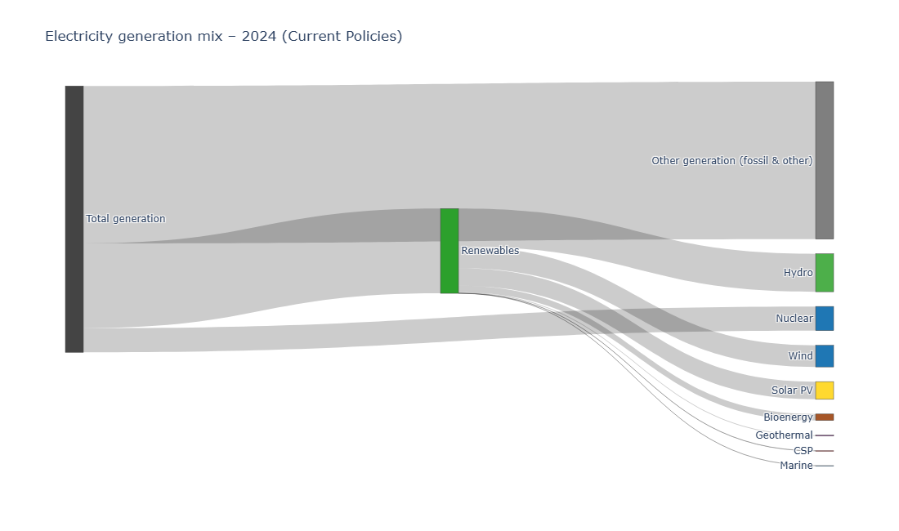
Génération électricité actuelle
Les data centers dépendent du mix réel
En 2024, une part significative reste fossil
L’empreinte dépend du lieu d’implantation
Les promesses ne suffisent pas, le mix réel compte
Notes:
Investissements en forte croissance
Logique “too big to fail”
Dépendance des acteurs économiques

Slide 30
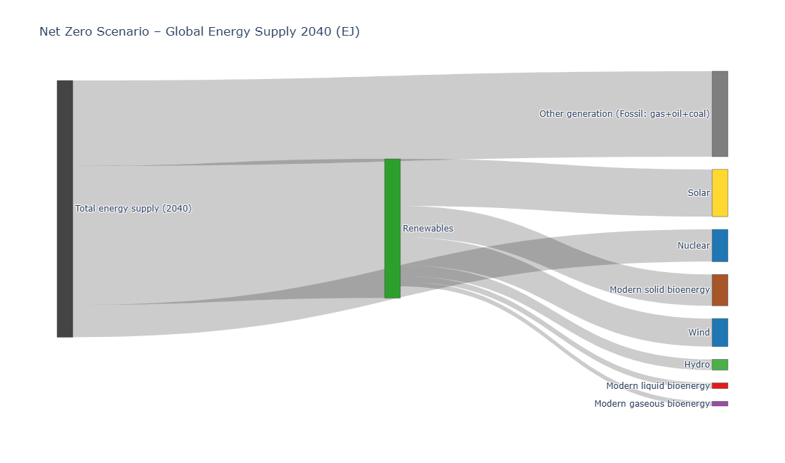
Un mix transformé
Ce que suppose vraiment le Net Zero
Forte montée des renouvelables
Maintien ou retour du nucléaire selon régions
Besoin massif de flexibilité et de stockage
Notes:
Investissements en forte croissance
Logique “too big to fail”
Dépendance des acteurs économiques

Slide 31
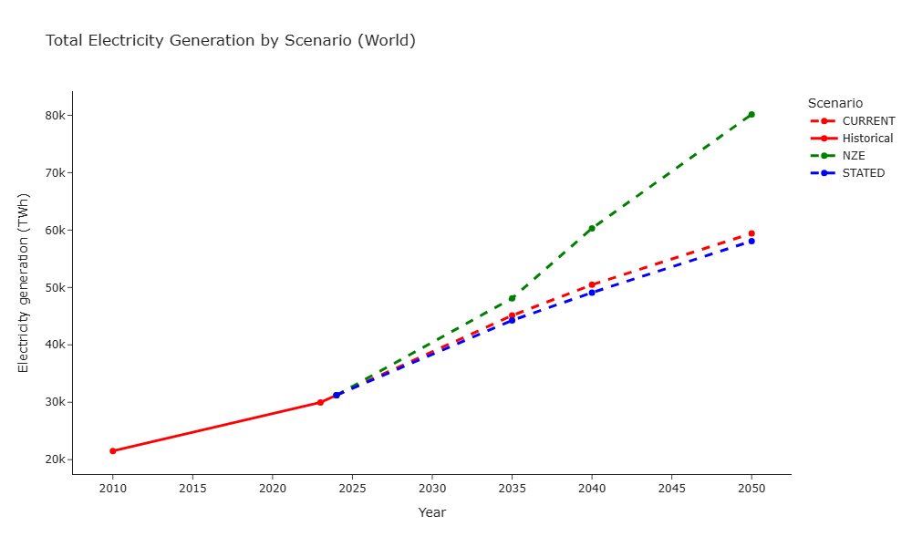
Electricity generation
Ce que suppose vraiment le Net Zero
La demande électrique mondiale continue d’augmenter
Le numérique et l’IA ajoutent une pression structurelle
Le problème se déplace du carbone vers l’électricité
Notes:
Investissements en forte croissance
Logique “too big to fail”
Dépendance des acteurs économiques

Slide 32
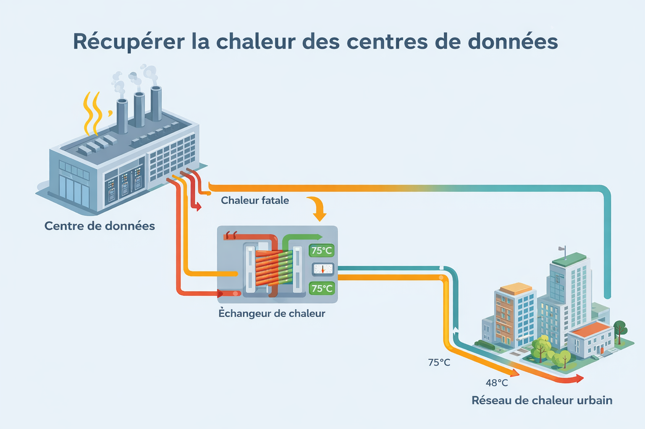
Principe clé du scénario idéal
Le data center devient un actif du système énergétique (Finlande)
Data centers connectés aux réseaux de chaleur
Réduction directe des émissions urbaines
Acceptabilité sociale renforcée
Notes:
Investissements en forte croissance
Logique “too big to fail”
Dépendance des acteurs économiques

Slide 33
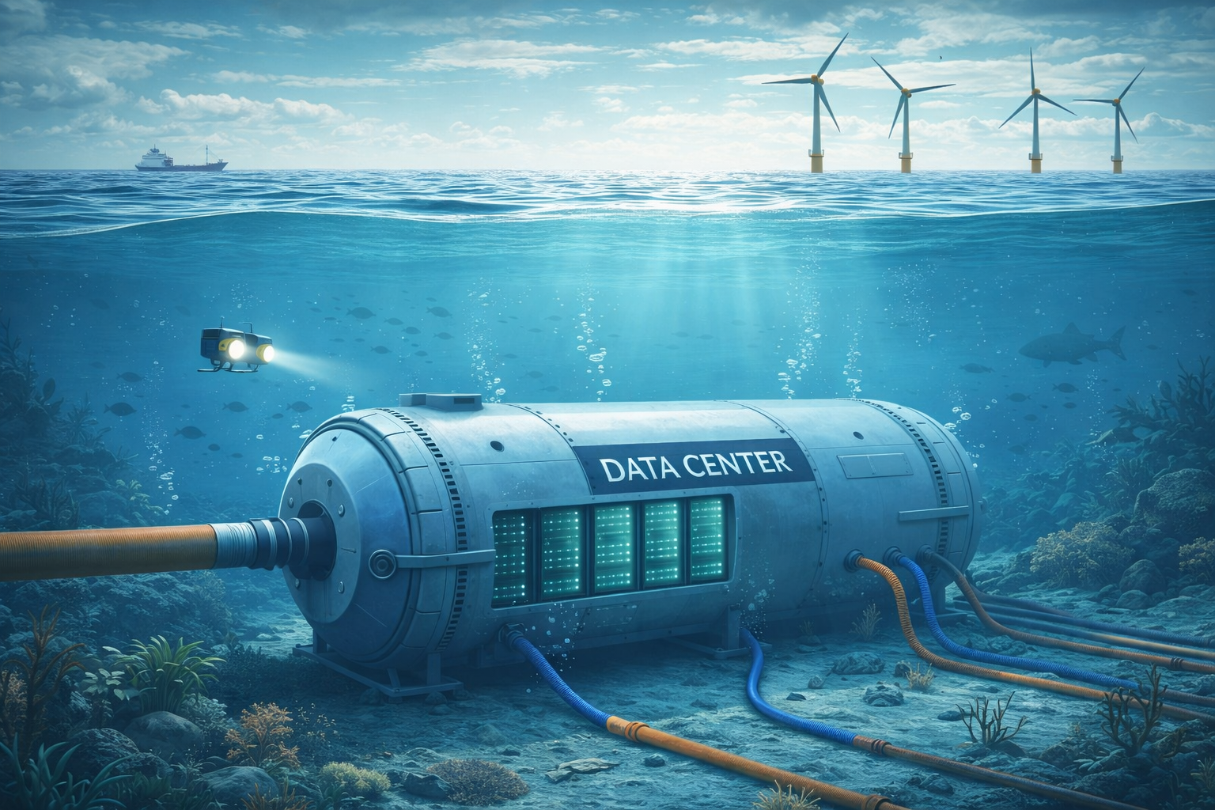
Principe clé du scénario idéal
Data centers offshore / sous-marins
Refroidissement thermique plus stable
Moins de pression foncière et hydrique
Contraintes fortes : maintenance, biodiversité
Notes:
Investissements en forte croissance
Logique “too big to fail”
Dépendance des acteurs économiques

Slide 34
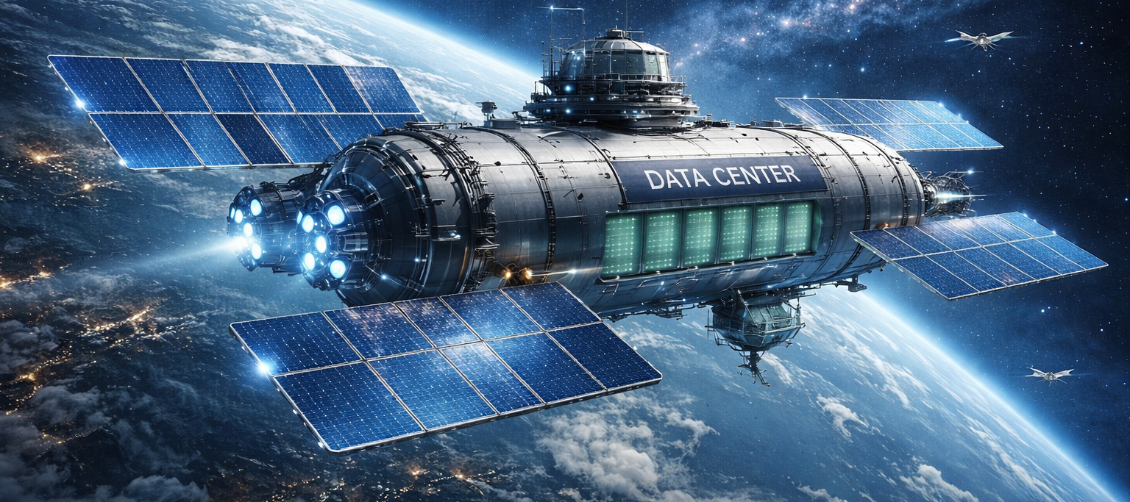
Data centers spatiaux (exploratoire)
Notes:
Investissements en forte croissance
Logique “too big to fail”
Dépendance des acteurs économiques

Slide 35
Data centers spatiaux (exploratoire)
Critère | Data centers terrestres (optimisés) | Data centers sous-marins / offshore | Data centers spatiaux
Accès à l’électricité | Dépend du mix local | Dépend du réseau côtier | 🟢 Solaire continu (théorique)
Refroidissement | 🟡 Coûteux (air/eau) | 🟢 Stable (eau froide) | 🟢 Vide spatial (théorique)
Consommation d’eau | 🔴 Élevée (selon techno) | 🟢 Très faible | 🟢 Nulle localement
Maintenance | 🟢 Facile | 🔴 Complexe | 🔴🔴 Très complexe
Coûts d’investissement | 🟡 Élevés | 🔴 Très élevés | 🔴🔴🔴 Extrêmes
Risques opérationnels | 🟡 Gérés | 🟡 Environnement marin | 🔴 Radiation, débris, pannes
Notes:
Investissements en forte croissance
Logique “too big to fail”
Dépendance des acteurs économiques

Slide 36
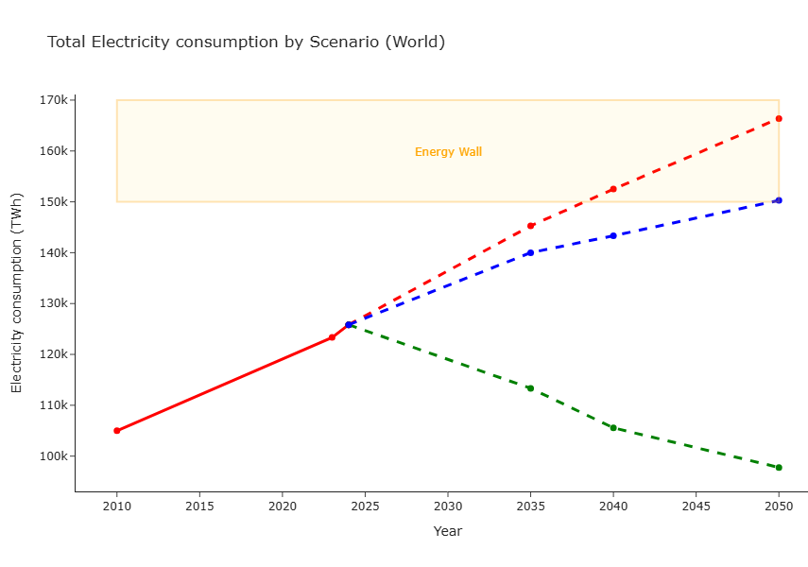
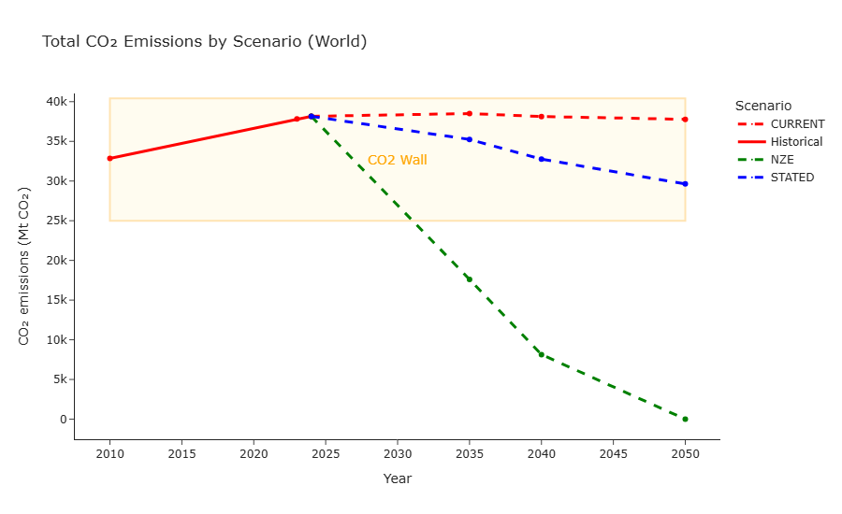
Résultat des innovations
Décarbonation réelle du mix
Intégration territoriale des data centers
Sobriété + efficacité + gouvernance

Slide 37
04
Recommandation
Décider avant que l’Energy Wall ne décide pour nous
Notes:
SKANDER

Slide 38
Recommandation 1 : Réguler
Instaurer des plafonds de ressources pour l’IA
Définir des plafonds énergétiques par type d’usage IA
Prioriser les usages à forte valeur sociétale
Santé, recherche, sécurité → priorisés
Divertissement massif → encadré
Intégrer l’IA dans les budgets carbone nationaux
Notes:
SKANDER

Slide 39
Recommandation 2 : Investir
Des data centers compatibles Net Zero
Récupération obligatoire de la chaleur fatale (Data centers urbains)
Intégration aux réseaux urbains et industriels
Refroidissement bas carbone (Data centers sous-marins / offshore)
Notes:
SKANDER

Slide 40
Recommandation 3 : Orienter l’innovation
Indicateurs clairs (énergie par entraînement, CO₂ par requête, eau consommée)
Classement simple (A / B / C)
Déplacer la compétition de la taille vers l’efficience
Favoriser modèles spécialisés et sobres
Notes:
SKANDER

Slide 41
Quel prix sommes-nous prêts à payer pour l’IA?
Notes:
SKANDER

